Slide 1
CÁC BỆNH BẠCH CẦU
I. Bệnh bạch cầu cấp (Acute Myeloid Leukemia - AML)
II. Bệnh bạch cầu thể tuỷ mãn tính (Chronic Myeloid Leukemia - CML)
III. Bệnh bạch cầu thể lympho mạn tính (Chronic Lymphoid Leukemia - CCL)
Nhóm 7:
Phạm Thị Ly
Huỳnh Châu Ngân
Chế Thị Thanh Hương
Đào Thị Thanh Vân
Đặng Thị Thanh Hiền

Slide 2
CÁC BỆNH BẠCH CẦU
Bệnh bạch cầu xảy ra khi cơ thể bắt đầu tích tụ bạch cầu bất bình thường.
Tế bào trở thành ‘bất bình thường’ vì chúng không thể trưởng thành trọn vẹn. Tình trạng không thể trưởng thành trọn vẹn này là yếu tố chính gây ra bệnh bạch cầu. Những tế bào còn non tích tụ trong cơ thể
Khi phát bệnh bạch cầu, các tế bào bệnh bạch cầu tích tụ trong tủy xương. Cuối cùng tất cả bạch cầu, hồng cầu và tiểu cầu bình thường hết chỗ trú ngụ hay không đổi mới nữa. Tủy xương khỏe mạnh bị thay thế bằng những tế bào còn non, rồi cuối cùng những tế bào này nhập vào dòng máu và đi khắp nơi trong cơ thể

Slide 3
I. Bệnh bạch cầu cấp (Acute Myeloid Leukemia-AML)
1. Định nghĩa:
- là một bệnh ác tính của tế bào tiền thân tạo huyết trong đó có tăng sinh loại tế bào non không biệt hoá hoặc biệt hoá rất ít.
-Những tế bào bạch cầu tăng sinh không kiểm soát được và thay thế hoàn toàn các phân tử bình thường của tuỷ xương
2. Nguyên nhân:
-Đa số không rõ nguyên nhân
- Một số nguyên nhân đã chứng minh được :
+ Phóng xạ
+ Một số chất hoá học (benzen)
+ Một số hoá chất chữa bệnh K (thuốc procarbazin)
+ Yếu tố di truyền, địa lý
3. Phân loại:
- Bạch cầu dòng tuỷ (Acute Myeloid Leukemia) hay gặp ở người lớn
- Bạch cầu cấp nguyên bào lympho (Acute Lymphoid Leukemia) hay gặp ở trẻ em

Slide 4
I. Bệnh bạch cầu cấp (Acute Myeloid Leukemia-AML)
4. Triệu chứng:
- Khởi phát: xanh xao, mệt mỏi, sốt cao, hoặc không cao, xuất huyết hoặc NK
- Toàn phát: Thiếu máu, Nhiễm khuẩn, Xuất huyết,U, Viêm, loét họng miệng có hoại tử
- Biến chứng có thể xảy ra là xuất huyết màng não, xuất huyết não, nhiễm khuẩn huyết, …và tử vong do các biến chứng kể trên

Slide 5
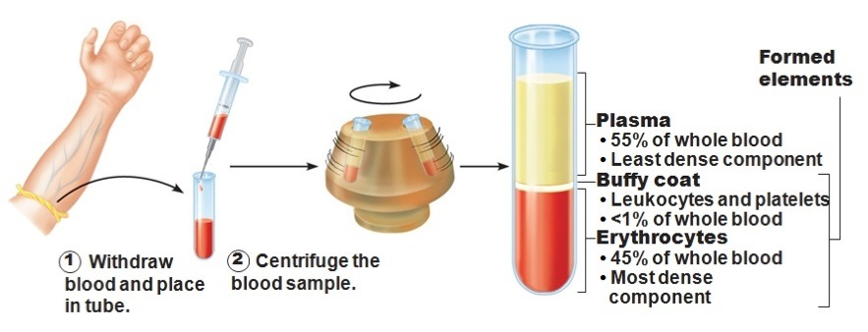
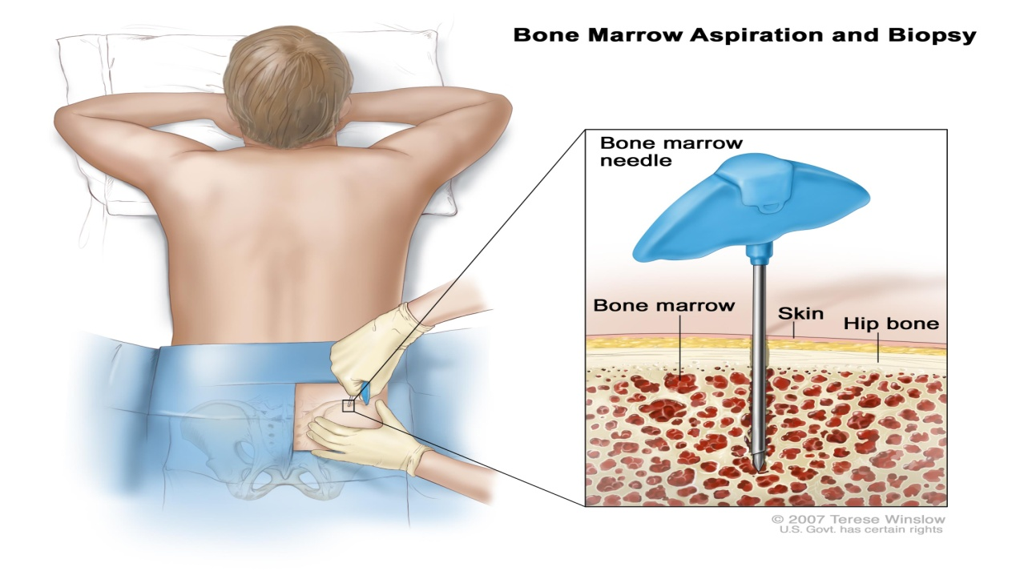
I. Bệnh bạch cầu cấp (Acute Myeloid Leukemia-AML)
-CTM: Số lượng hồng cầu giảm, tiểu cầu giảm, số lượng bạch cầu tăng (chủ yếu bạch cầu non).
-Tuỷ đồ: giàu tế bào, bị lấn át bởi tế bào non
-Huyết đồ: nguyên tuỷ bào chiếm 80-90
-Ngoài ra: Fibrinogen giảm, thời gian máu chảy kéo dài

Slide 6
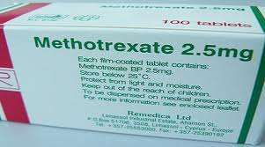
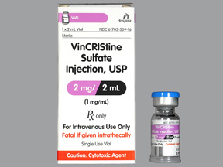
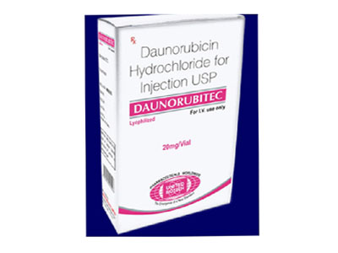
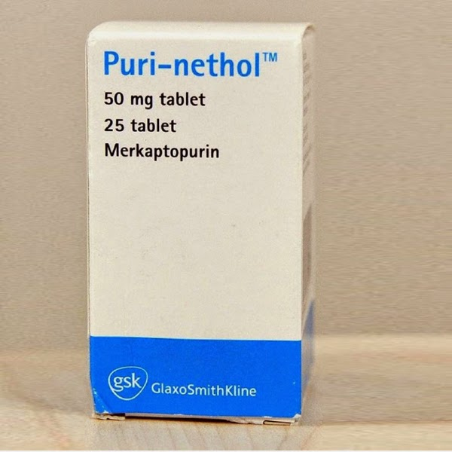
I. Bệnh bạch cầu cấp (Acute Myeloid Leukemia-AML)
5. Điều trị
0,7USD/viên
18USD/ml
7USD/viên
50,5USD/lọ

Slide 7
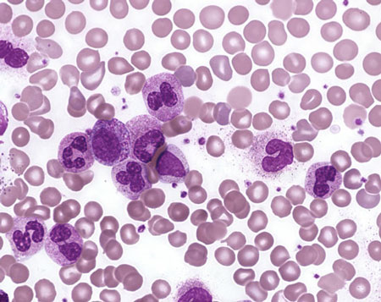
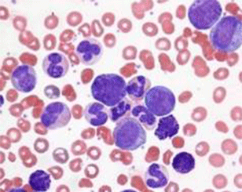
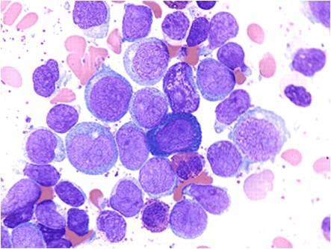
II. Bệnh bạch cầu thể tuỷ mãn tính (Chronic Myeloid Leukemia-CML)
1.Định Nghĩa:
Là một bệnh máu ác tính có hiện tượng tăng sinh quá sản dòng
bạch cầu đã biệt hoá nhiều, nhưng chất lượng bạch cầu không bình
thường.
2. Nguyên nhân: chưa tìm được

Slide 8
II. Bệnh bạch cầu thể tuỷ mãn tính (Chronic Myeloid Leukemia-CML)
2. Triệu chứng:
-Mệt mỏi, sốt nhẹ, lách to, đau xương
-Khám: lách to; xuất huyết, nhiễm khuẩn
-Bệnh qua 2 giai đoạn:
+ Mãn tính: kéo dài 20 - 40 tháng; không có triệu chứng lâm sàng
+ Chuyển dạng cấp: triệu chứng rõ rệt, nặng
-Biến chứng & nguyên nhân tử vong có thể xảy ra do tắc
mạch nhiều nơi, nhồi máu lách, vỡ lách, nhiễm khuẩn hoặc
xuất huyết nặng.
-Bạch cầu tăng
cao > 80.000
BC/ mm3
-Acid Uric tăng
- Tủy phát triển số lượng tế bào

Slide 9
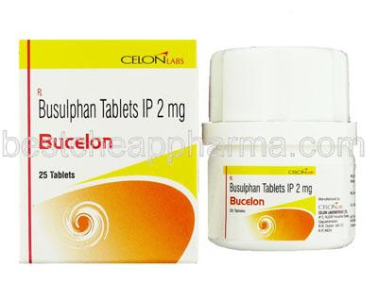
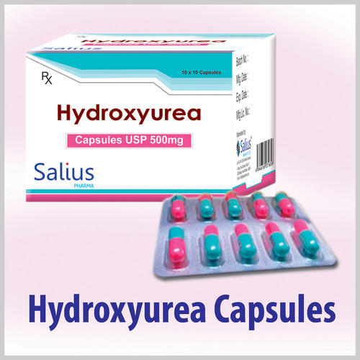
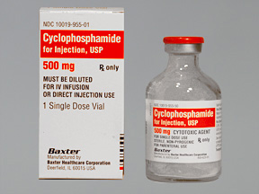
II. Bệnh bạch cầu thể tuỷ mãn tính (Chronic Myeloid Leukemia-CML)
3. Điều trị:
10.000/viên
9USD/viên
37,76 USD/lọ

Slide 10
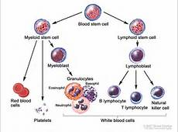
III. Bệnh bạch cầu thể lympho mạn tính (Chronic Lymphoid Leukemia-CLL)
1. định nghĩa
Là bệnh ác tính của dòng lympho bào B với sự tích tụ các dòng LP bào đời sống dài nhưng khả năng đáp ứng miễn dịch kém với các kháng nguyên

Slide 11
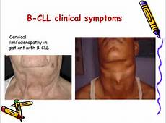
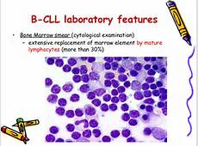
III. Bệnh bạch cầu thể lympho mạn tính (Chronic Lymphoid Leukemia-CLL)
2. triệu chứng
Lâm sàng:
> 50 tuổi
Giảm MD , tổn thương tủy xương,thâm nhiễm LP
Gan, lách, hạch to
Giai đoạn sau: thiếu máu, xuất huyết, hạch chuyển U LP tế bào lớn
Cận lâm sàng:
-sl bạch cầu tăng >20.000/mm3.
bc LP 75-98%
Các LP tb nhỏ thâm nhiễm tủy
Giảm gama-globulin huyết thanh

Slide 12
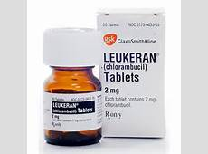
III. Bệnh bạch cầu thể lympho mạn tính (Chronic Lymphoid Leukemia-CLL)
3. điều trị
-chỉ định: thiếu máu, thiếu tc, có hạch to
-thuốc:phối hợp chlorambucil + prednisolon
-cắt lách nếu dùng thuốc kém hiệu quả
Không hút thuốc
Tránh tiếp xúc hóa chất, phóng xạ
4USD/viên

Slide 13
Nguồn tham khảo chính
http://www.nguyenphuchoc199.com/uploads/7/2/6/7/72679/7.4_c%C3%A1c_benh_bach_cau.pdf
https://vietmedix.com/Drug/drug-daunorubicin.684.html
Giáo trình bệnh học đại cương- Đại học duy tân
CẢM ƠN CÁC BẠN ĐÃ LẮNG NGHE

